Slide 1
Публичный доклад
Муниципального дошкольного образовательного учреждения детский сад №2 «Октябренок» за 2023 – 2024 учебный год
Заведующий С.А. Розова

Slide 2
Цель публичного доклада
Обеспечение информационной основы для организации диалога и согласования интересов всех субъектов образовательного процесса;
Обеспечение прозрачности функционирования образовательного учреждения;
Отражение состояния дел в ДОУ и результатов его деятельности за 2023– 2024 учебный год.

Slide 3
Общая характеристика учреждения.
Полное наименование: Муниципальное дошкольное образовательное учреждение детский сад №2 «Октябренок»
Юридический адрес: Ярославская обл., г. Тутаев, ул. Казанская, д.9
Телефон: 8(48533)7-82-10
Официальный сайт: ds2-tmr.edu.yar.ru
Лицензия: серия 76Л02 № 0001164 от 29 июля 2016 г.
Год основания: до 1917 года
Учредитель: Тутаевский муниципальный район
Ведомственная принадлежность: Управление образования и спорта Администрации ТМР
Архитектурные особенности: здание приспособлено – бывший купеческий дом. Введен в эксплуатацию с 1928 г.

Slide 4
Сведения об образовательной программе ДОУ
Коллектив дошкольного образовательного учреждения работает по основной образовательной программе ДОУ, разработанной на основе Федеральной образовательной программы дошкольного образования.
Целью Программы является разностороннее развитие ребенка в период дошкольного детства с учетом возрастных и индивидуальных особенностей детей на основе духовно – нравственных ценностей российского народа, исторических и национально – культурных традиций.
Составной частью Программы является Рабочая программа воспитания.

Slide 5
Образовательная деятельность МДОУ регламентирована следующими документами:
Федеральный закон Российской Федерации от 29.12.2012 г.№ 273-ФЗ «Об образовании в Российской Федерации»
Санитарные правила СП 2.4.3648-20 «Санитарно-эпидемиологические требования к организации воспитания и обучения, отдыха и оздоровления детей и молодежи» от 28.09.2020
Приказ Минпросвещения от 25.11.2022 № 1028
Федеральный государственный образовательный стандарт дошкольного образования(утвержден приказом Министерства образования и науки Российской Федерации от 17.10.2013 г. № 1155
Нормативные документы управления образования и спорта Администрации ТМР
Устав МДОУ №2 Октябренок», утвержден Постановлением Администрации ТМР от 05.12.2017 № 1069-п
Лицензия на право ведения образовательной деятельности, регистрационный №384/16 от 29.07.2016 г
Основная общеобразовательная программа МДОУ №2 «Октябренок»

Slide 6

Результаты мониторинга образовательной деятельности

Slide 7
Структура групп МДОУ №2 «Октябренок»
2022 – 2023 учебный год
Здание детского сада рассчитано на 4 группы.
Общая численность детей – 20 человек.
Разновозрастная группа ( 1,5 -7 лет)

Slide 8
Сравнительная таблица среднесписочного состава воспитанников ДОУ
Воспитанники | Учебный год 2021 - 2022 | Учебный год 2022 - 2023 | Учебный год 2023 – 2024
Общая численность воспитанников, осваивающих образовательную программу дошкольного образования | 49 | 36 | 20
Общая численность воспитанников в возрасте до 3 лет | 11 | 9 | 4
Общая численность воспитанников в возрасте от 3 до 8 лет | 38 | 27 | 26

Slide 9
Общие результаты мониторинга по направлениям развития и образования детей (образовательные области) за 3 года
Направления развития | 2021 - 2022 | 2022 -2023 | 2023 – 2024
Социально-коммуникативное развитие | 82% | 84% | 85%
Познавательное развитие | 81% | 83% | 82%
Речевое развитие | 76% | 80% | 79%
Художественно-эстетическое развитие | 79% | 82% | 83%
Физическое развитие | 80% | 82% | 83%

Slide 10

Выявление степени адаптации к ДОУ вновь прибывших детей
2023 – 2024 учебный год
Из этих показателей делался вывод о степени адаптации ребенка к детскому саду.
Результаты таковы: из 6 детей
Легкая степень адаптации (до 30 дней) – 3 детей
Средняя степень адаптации (до 1,5 месяцев) –2 детей
Тяжелая степень адаптации (от 2 до 6 месяцев) – 1 детей

Slide 11

Приоритетные направления деятельности МДОУ в 2023 – 2024 учебном году.
1. Формирование элементарных математических представлений как средство воспитания культуры мышления и развития познавательной активности у детей дошкольного возраста.
2. Использование современных информационных технологий в образовательном процессе.

Slide 12
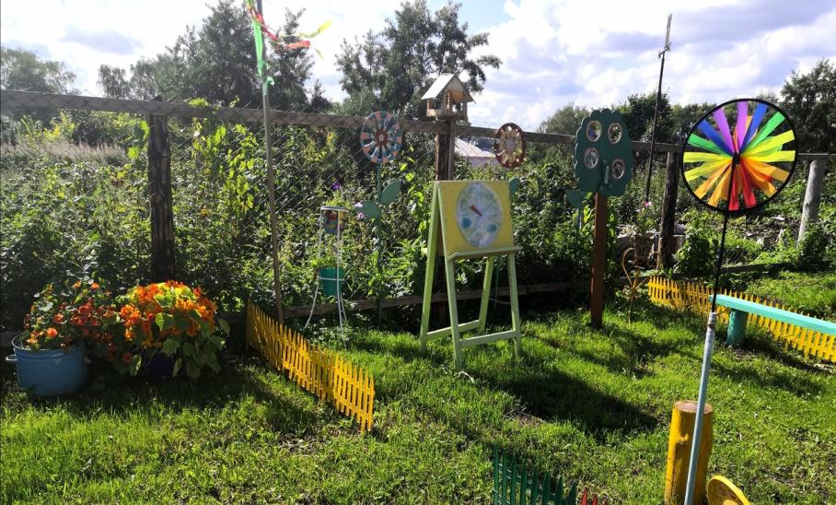
Метеостанция на участке ДОУ

Slide 13
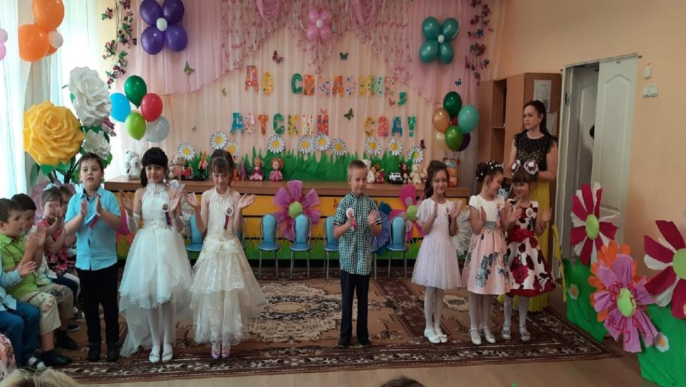
Наши выпускники

Slide 14
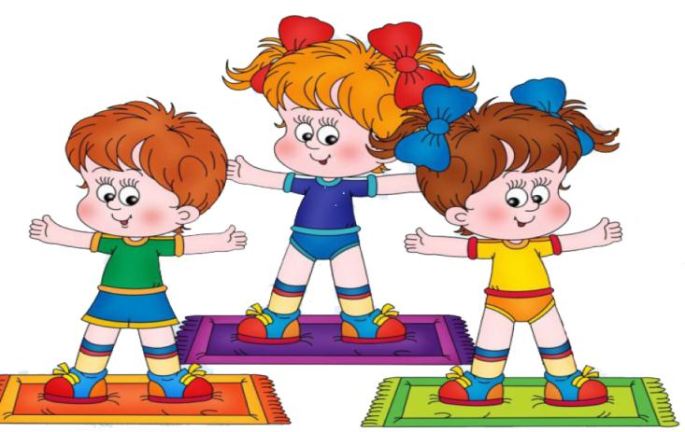
Участие воспитанников в мероприятиях по ЗОЖ

Slide 15
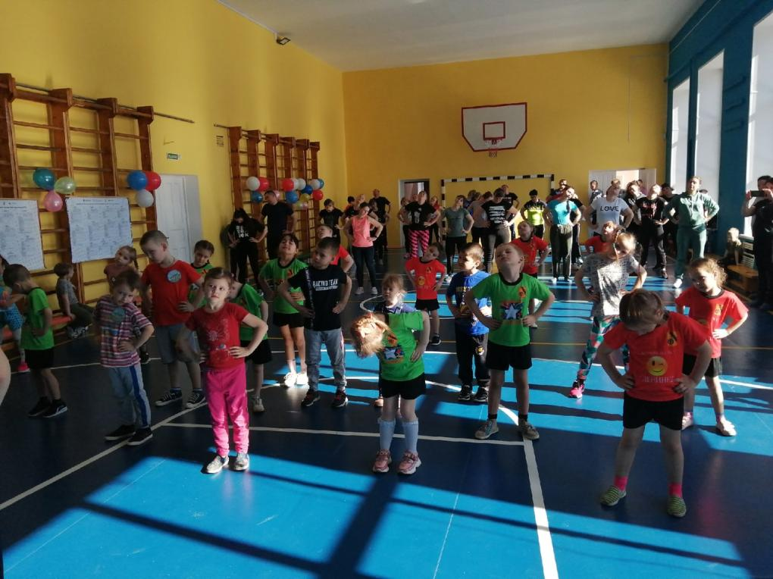
Фестиваль по сдаче норм ГТО

Slide 16
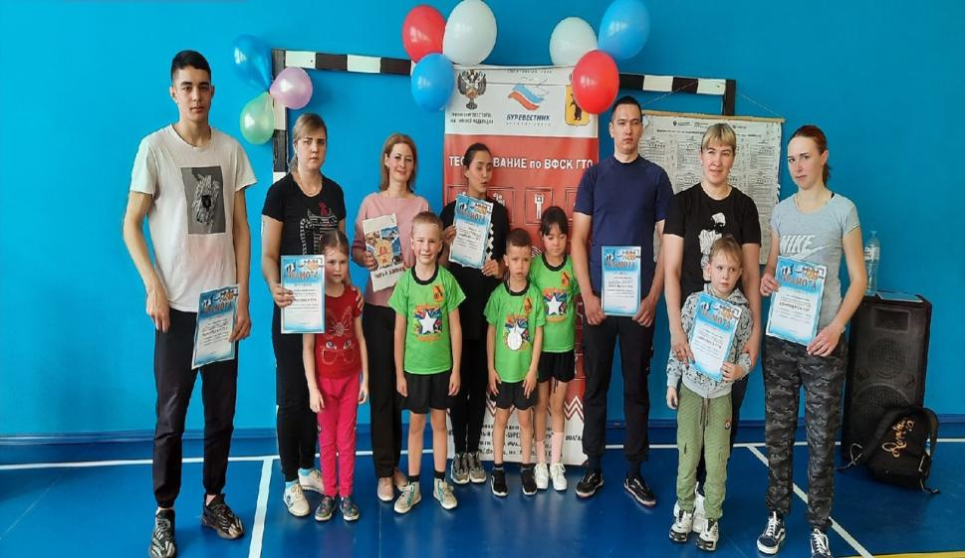

Slide 17
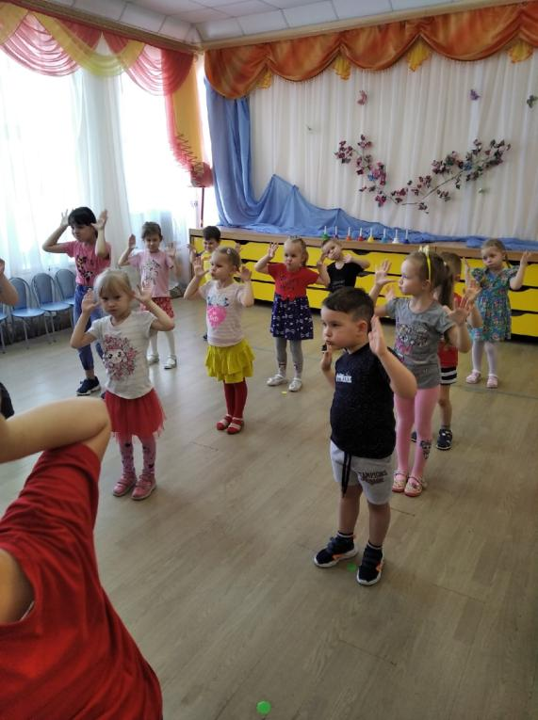

Slide 18
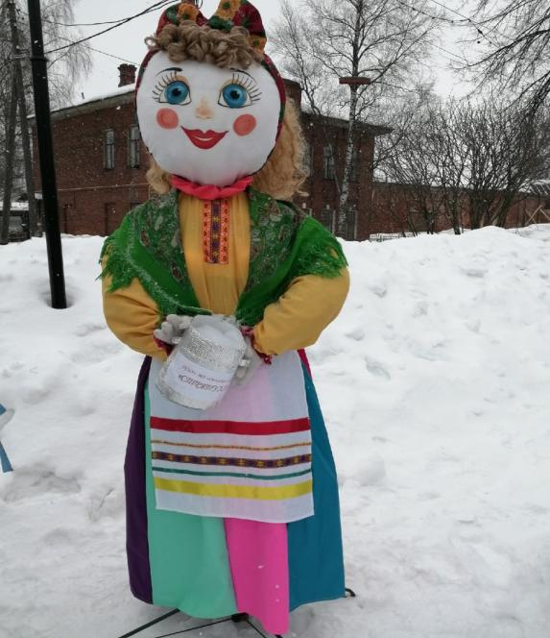
Краса Масленица 2023

Slide 19
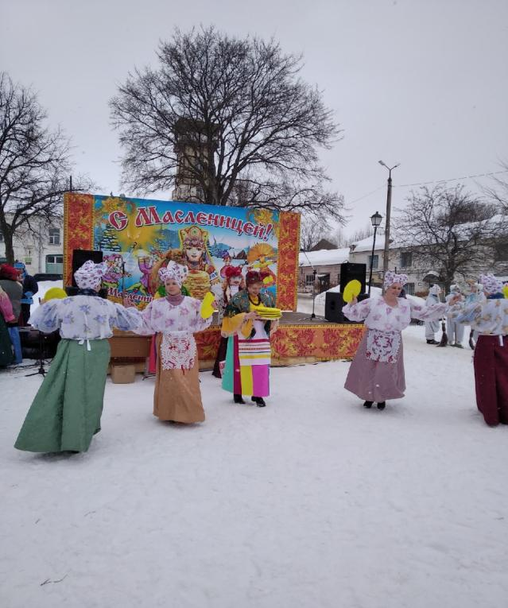

Slide 20
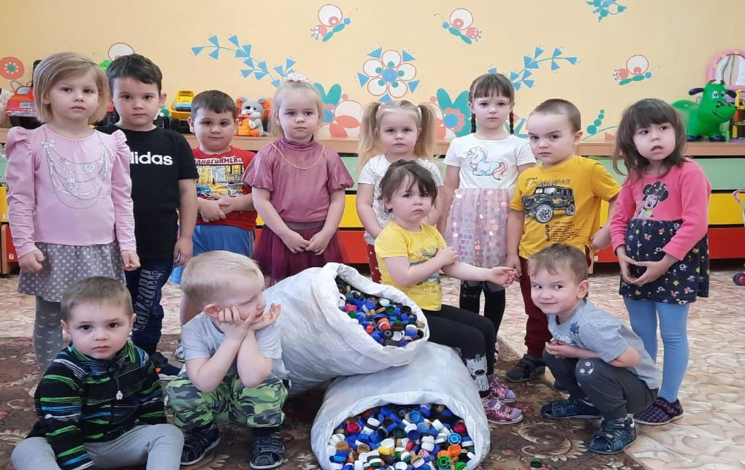

Slide 21
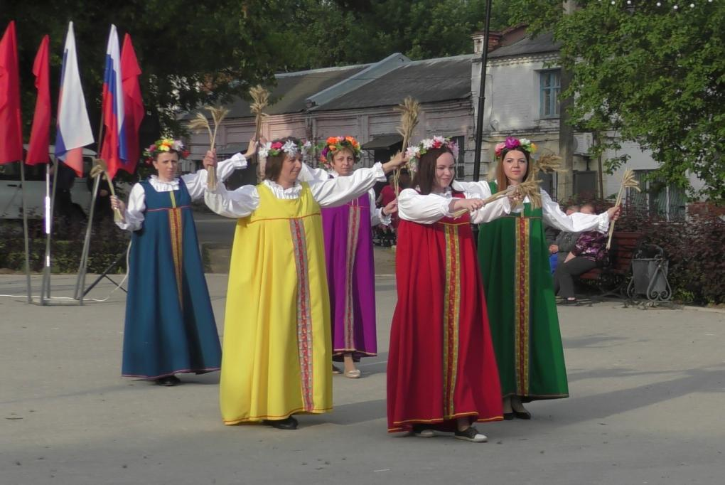

Slide 22


Slide 24
Образование и профессиональная компетентность педагогов
4 педагога
1 человек
Высшее образование
3 человека
Среднее профессиональное
1 человек
Высшая категория
2 человек
1 категория
1 человека
Соответствие занимаемой должности

Slide 25
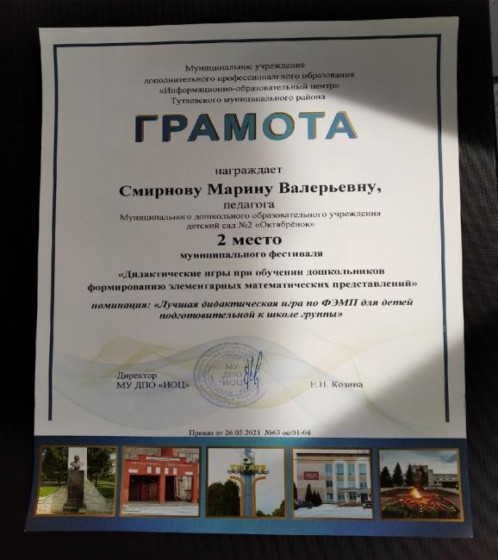
Наши достижения

Slide 26

Наши достижения

Slide 27
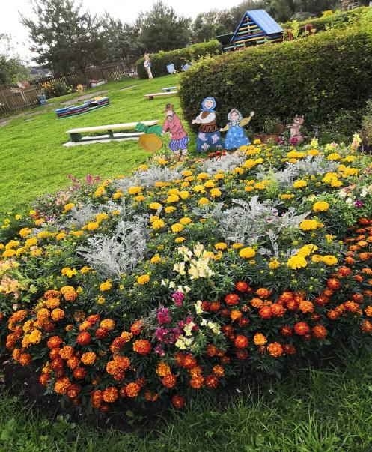
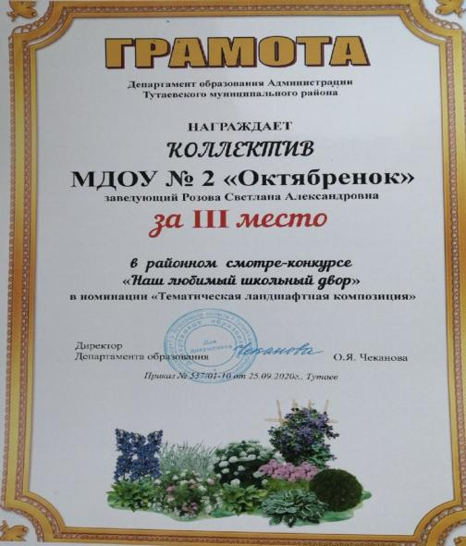
Наши достижения

Slide 28
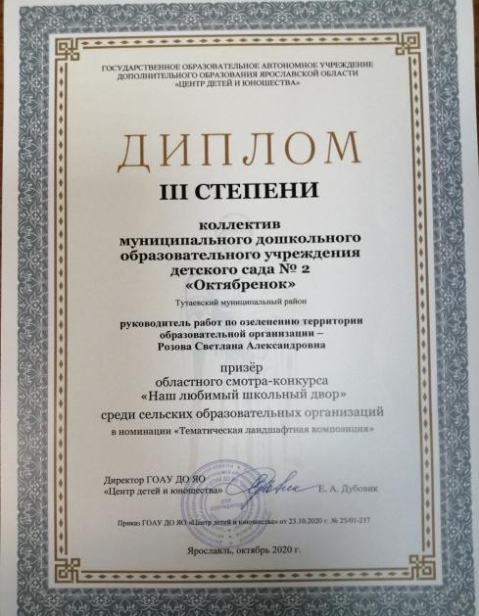
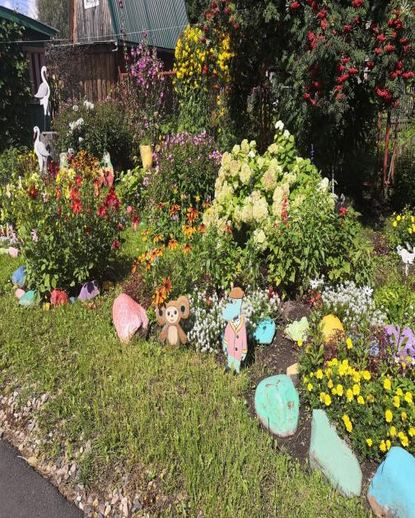
Наши достижения

Slide 29
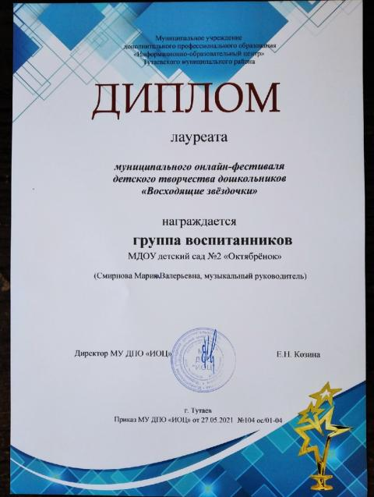
Наши достижения

Slide 30
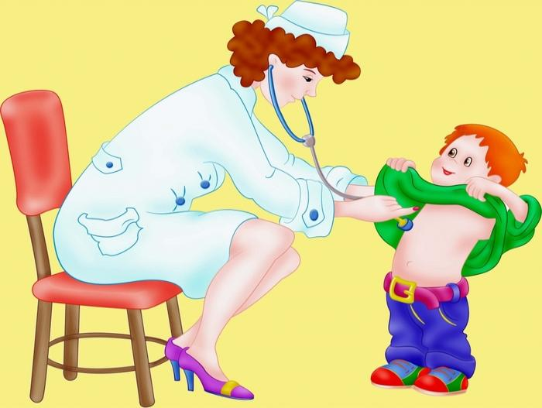
Уход и присмотр за детьми

Slide 31
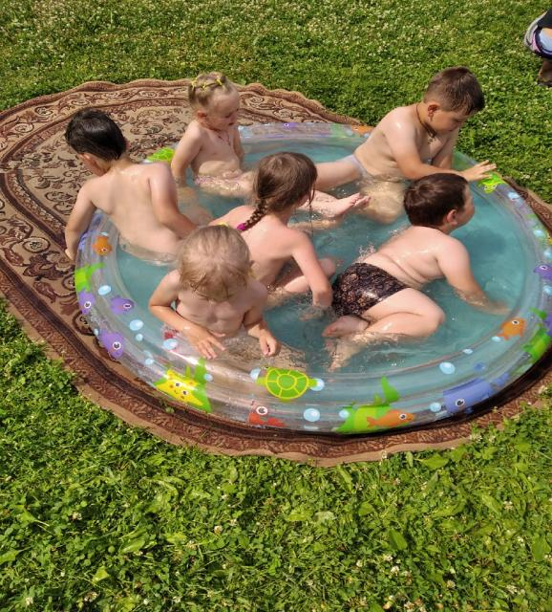
Проводились оздоровительные мероприятия

Slide 32
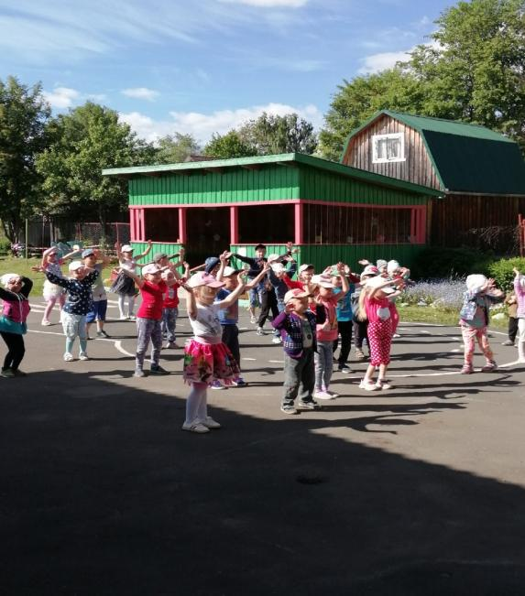
Зарядка для всех

Slide 33
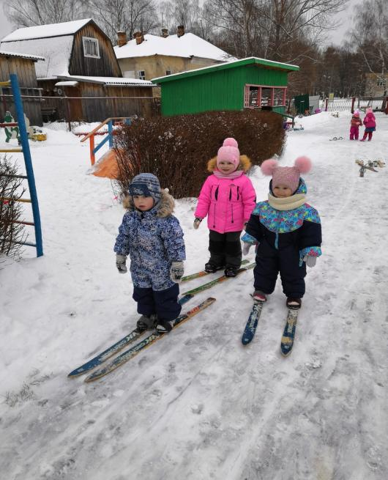
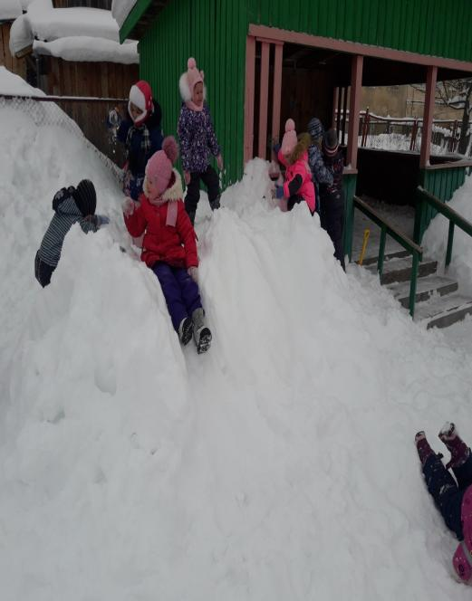
Прогулки

Slide 34
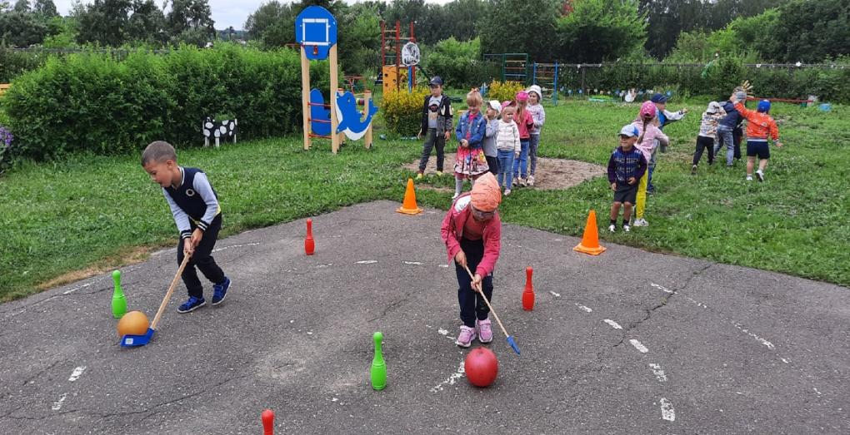
Работа в летний период

Slide 35
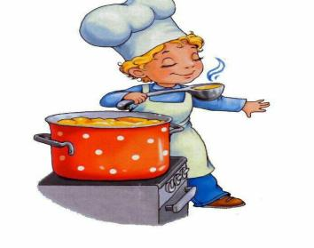
Питание в ДОУ
В детском саду организовано четырехразовое питание детей на основе 10-дневного меню в соответствии с физиологическими нормами потребления продуктов. На каждое блюдо составлены технологические карты.
Нормы питания в день на одного ребенка(г).
Хлеб пшеничный 60/80
Мясо 55/60
Молоко 390/450
Рыба 34/39
Творог 30/40
Фрукты 108/114
Масло сливочное 18/21 Картофель 160/187
Крупы 30/43
Птица 22/26
Кондитерские изделия 7/20
Яйцо 20/24
Сыр 4/6

Slide 36
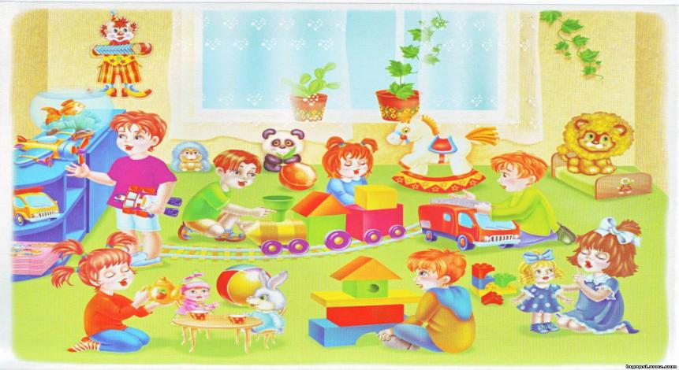
Материально – технические условия, РППС

Slide 37
Развивающая предметно-пространственная среда
Это система предметных сред, насыщенных играми, игрушками, пособиями, оборудованием и материалом для организации самостоятельной творческой деятельности детей.
Цель развивающей среды – обеспечение всестороннего развития личности ребенка.
Предметно развивающая среда в ДОУ построена с учетом следующих требований:
носит развивающий характер;
обеспечивается психологическая безопасность;
создается с опорой на личностно – ориентированную модель
взаимодействия между педагогами и детьми;
учитывается специфика контингента детей;
многофункциональность;
Обеспечивается богатство сенсорных впечатлений.

Slide 38
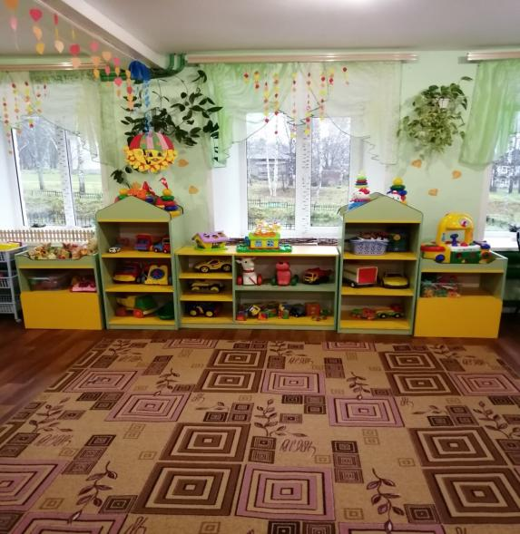
Оснащение групп

Slide 39
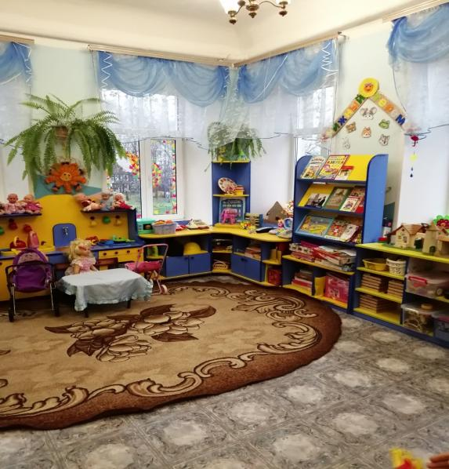
Оснащение групп

Slide 40
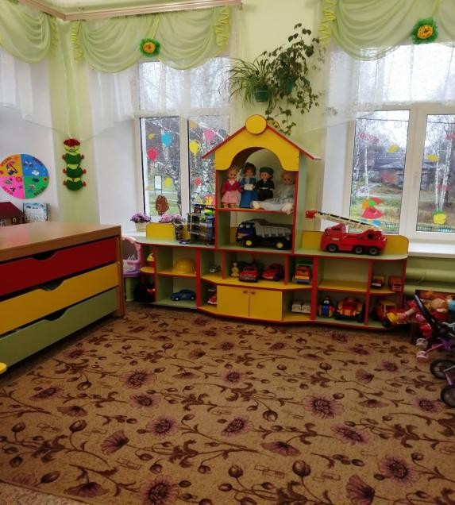
Оснащение групп

Slide 41
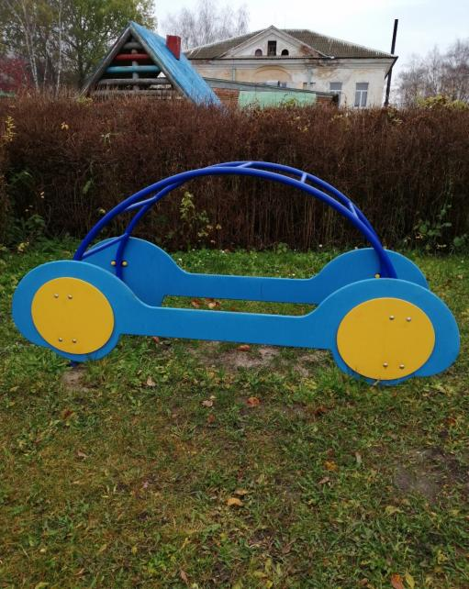
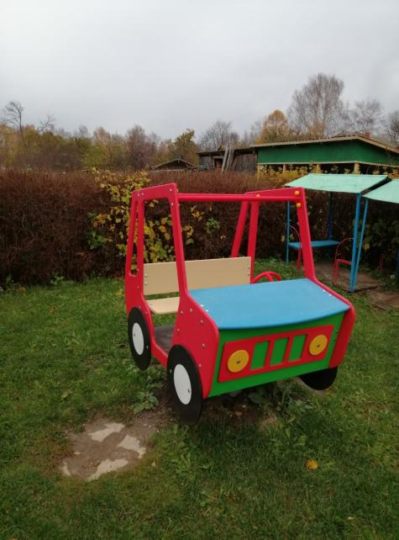
Новое в уличном оборудовании

Slide 42
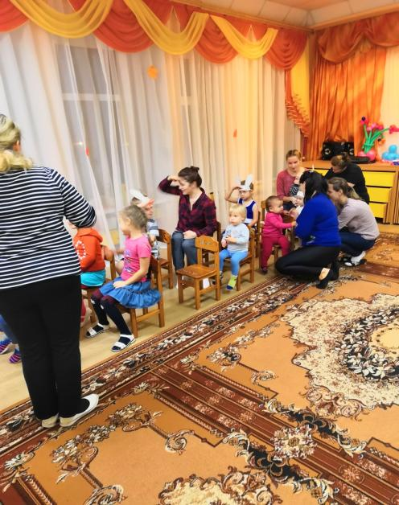
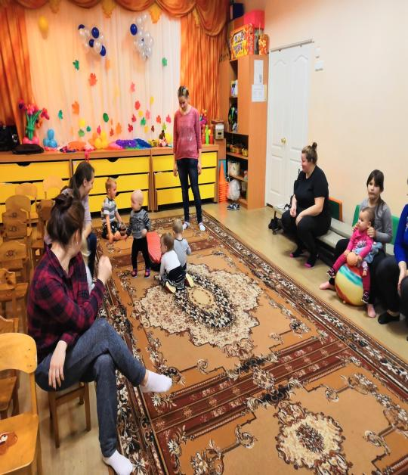
Консультативный пункт

Slide 43
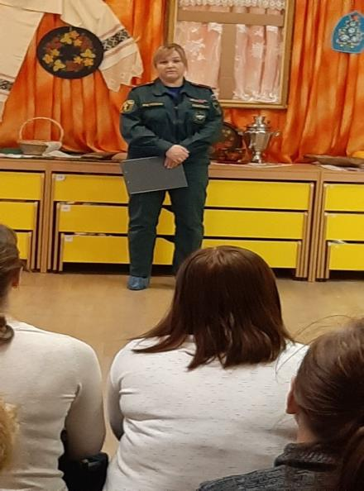
Начальник ОНД и ПР по Тутаевскому району подполковник внутренней службы Наталья Геннадьевна Лобанова на родительском собрании

Slide 44
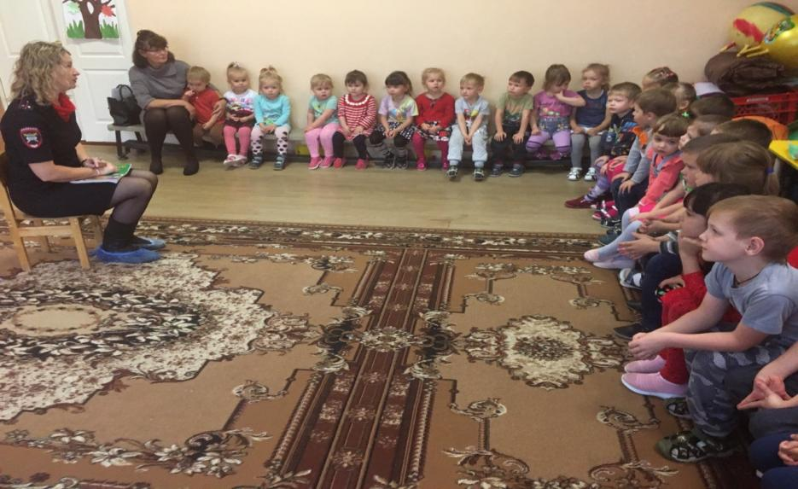
Изучаем ПДД. В гостях инспектор ГИБДД Королева Н.А.

Slide 45
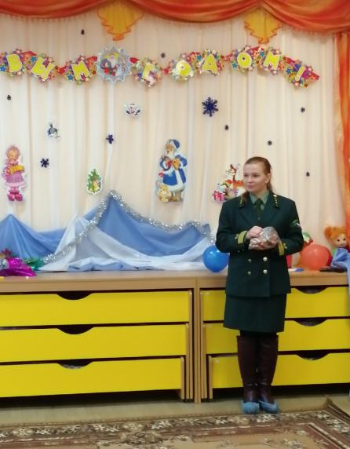
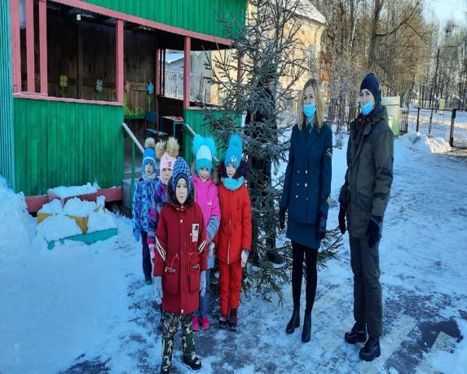
Человек и природа
Тутаевское лесничество

Slide 46
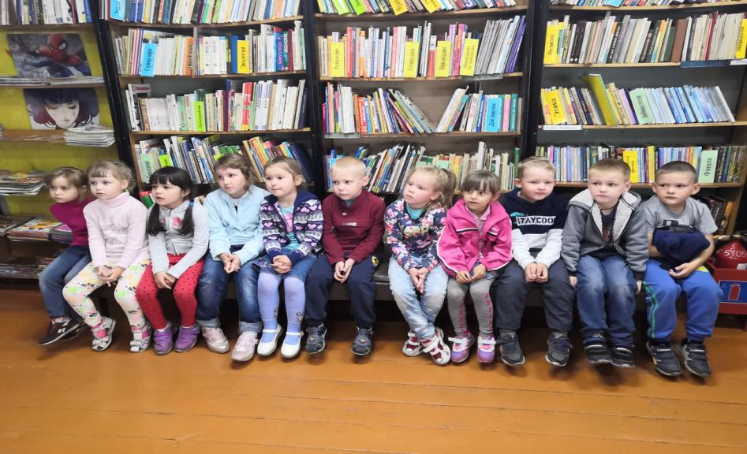
Человек в культуре.
Центральная районная библиотека

Slide 47
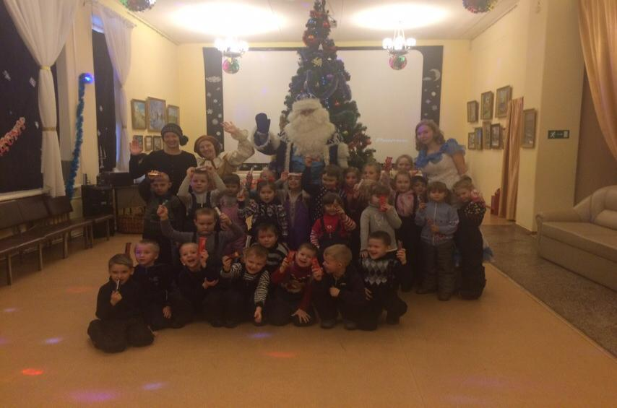
Человек в культуре.
Кинотеатр «Экран»

Slide 48
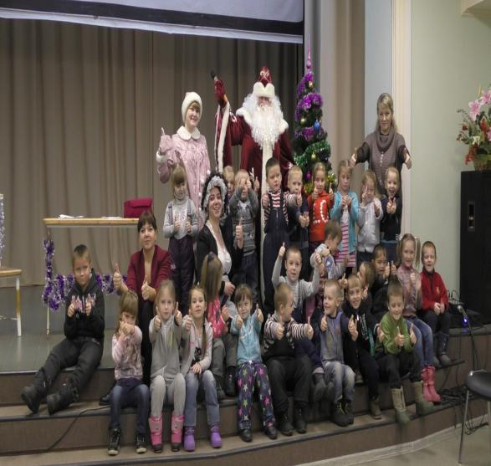
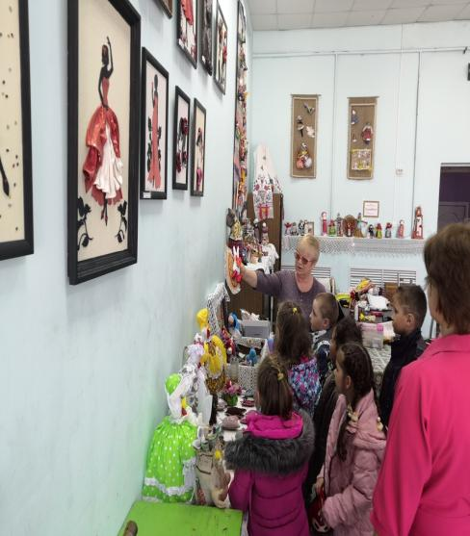
Человек в культуре.
МУ «Районный центр культуры и досуга»

Slide 49

Финансовые условия

Slide 50
2023 -2024 учебный год
Виды затрат | Количество | Сумма
Ноутбук | 2 | 52930,00
Кровати | 5 | 42055,00
Игрушки | В ассортименте | 45002,00
Канцтовары | В ассортименте | 34277,00
Конструкторы | 1 | 30149,00
Рецеркулятор бактерицидный | 1 | 17000,00
Уличное оборудование | 2 | 46783,00
ИТОГО |  | 268196,00

Slide 51

Спасибо за внимание

